Slide 1
Présentation du jeu
-Space Survival-
Réalisé par :
- Brinis Halim
Encadré par :
- Mr Touati
2017/2018

Slide 2
Thèmes abordés
Présentation du jeu.
Les outils utilisés.
Les interfaces du jeu.
IV. Problèmes rencontré.
V. Conclusion.
VI. Testez le jeu ?

Slide 3
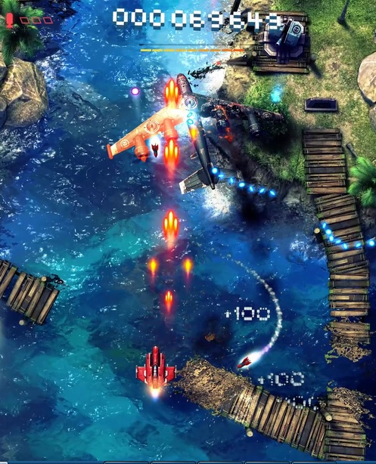
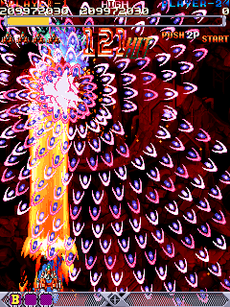
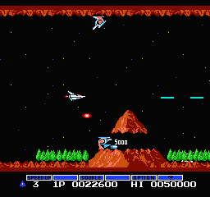
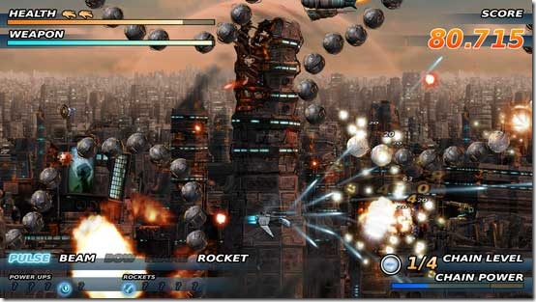
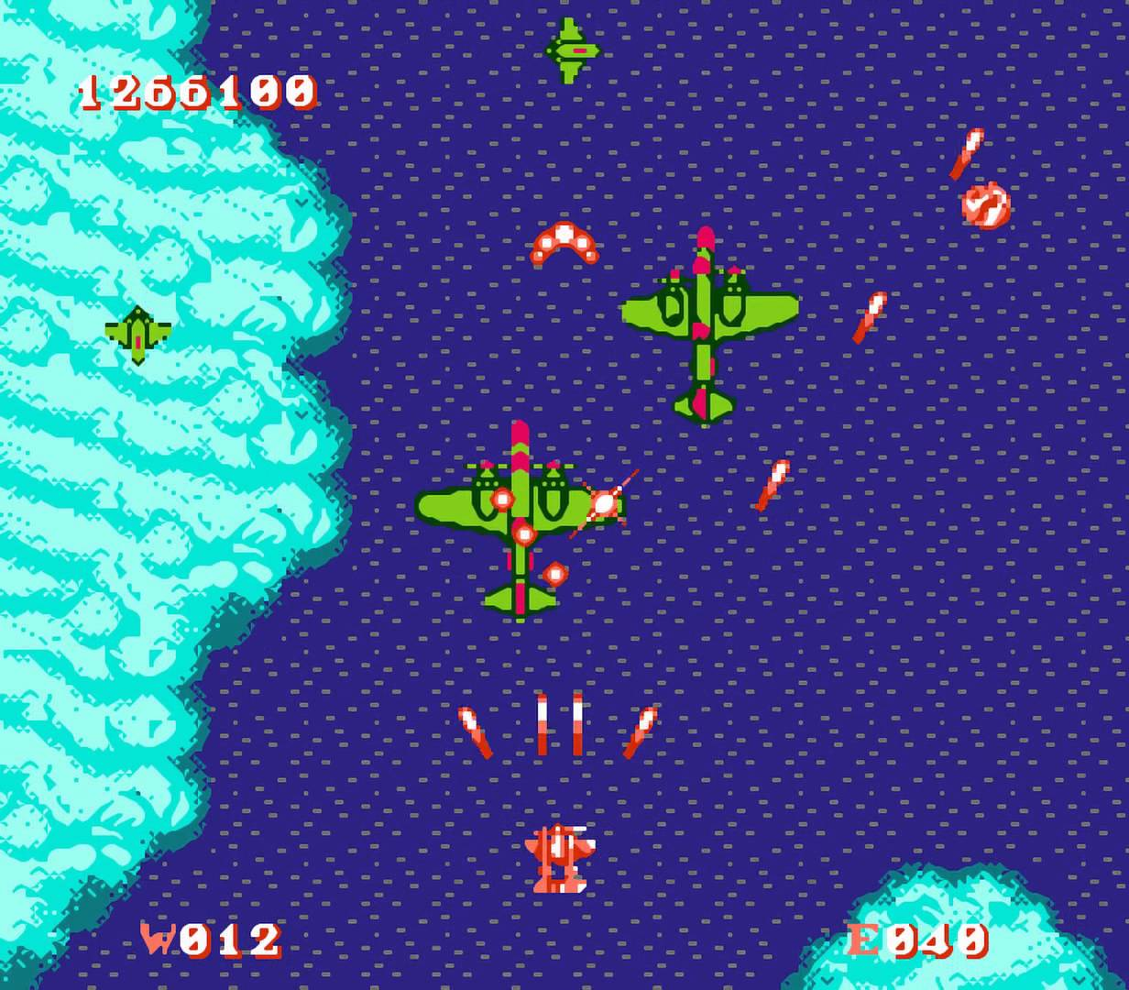
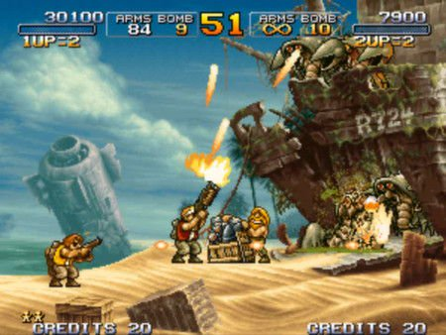
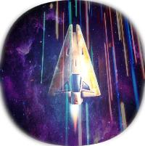
I- Présentation du jeu
Space Survival est un jeu d’arcade en 2,5D du genre « Shoot ‘Em Up » , autrement dis « jeu de tire » a scrolling vertical ou le but est de survivre le plus longtemps possible a des vagues d’ennemies.
Figure 1 – Icône de Space Survival.
1
Notes:
Le bla bla : Durant ce projet j’ai realisè une Chat que j’ai appellè MicroChat en utilisant du PHP, MySQL ( Wamp ) un peu de CSS pour tout ce qui esthetique et
Du JavaScript effectuer certaines verification,
Voila donc comme vous pouvez le voir l’icone du chat qui est aussi presente dans l’interface principale de connexion

Slide 4
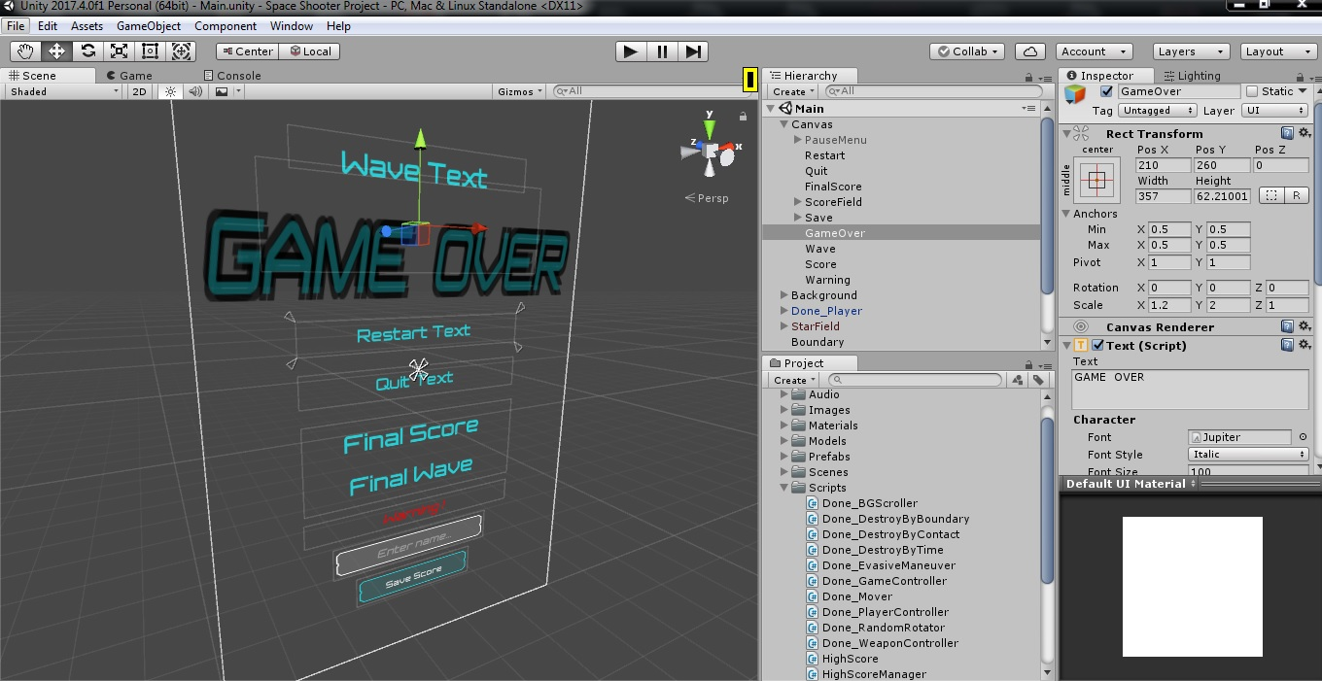
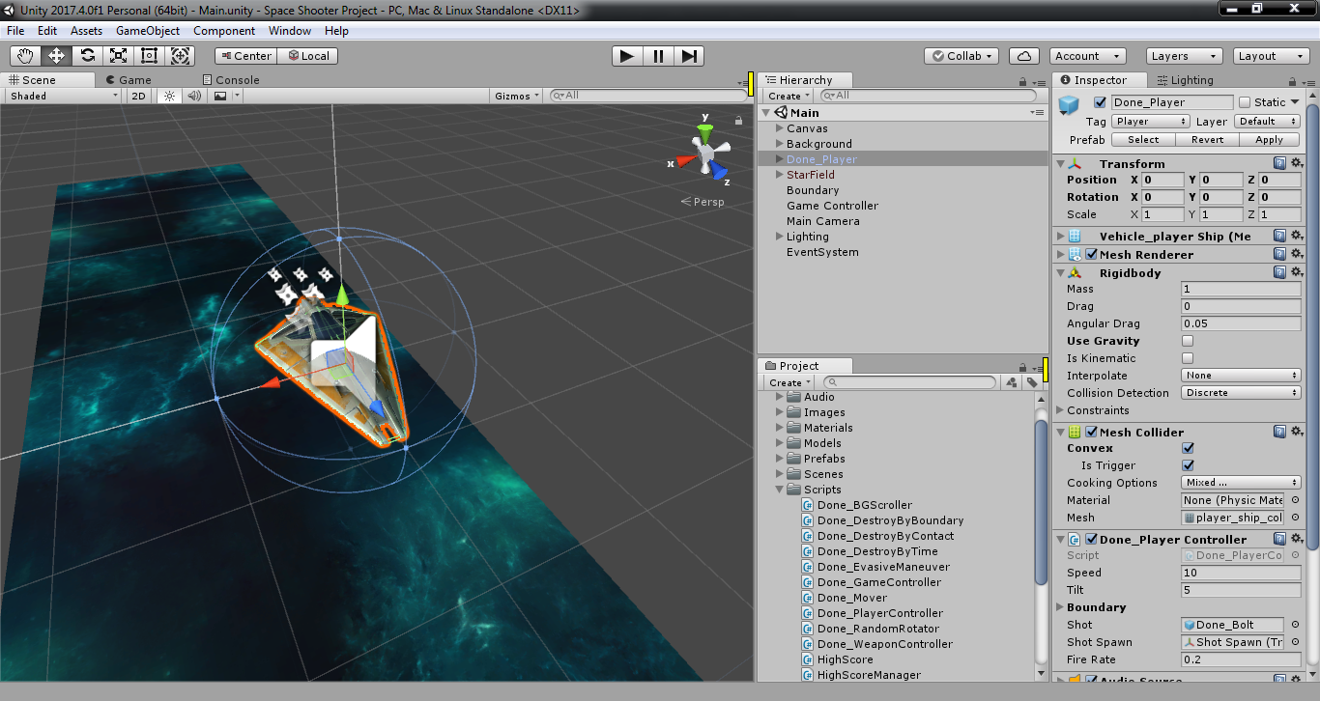
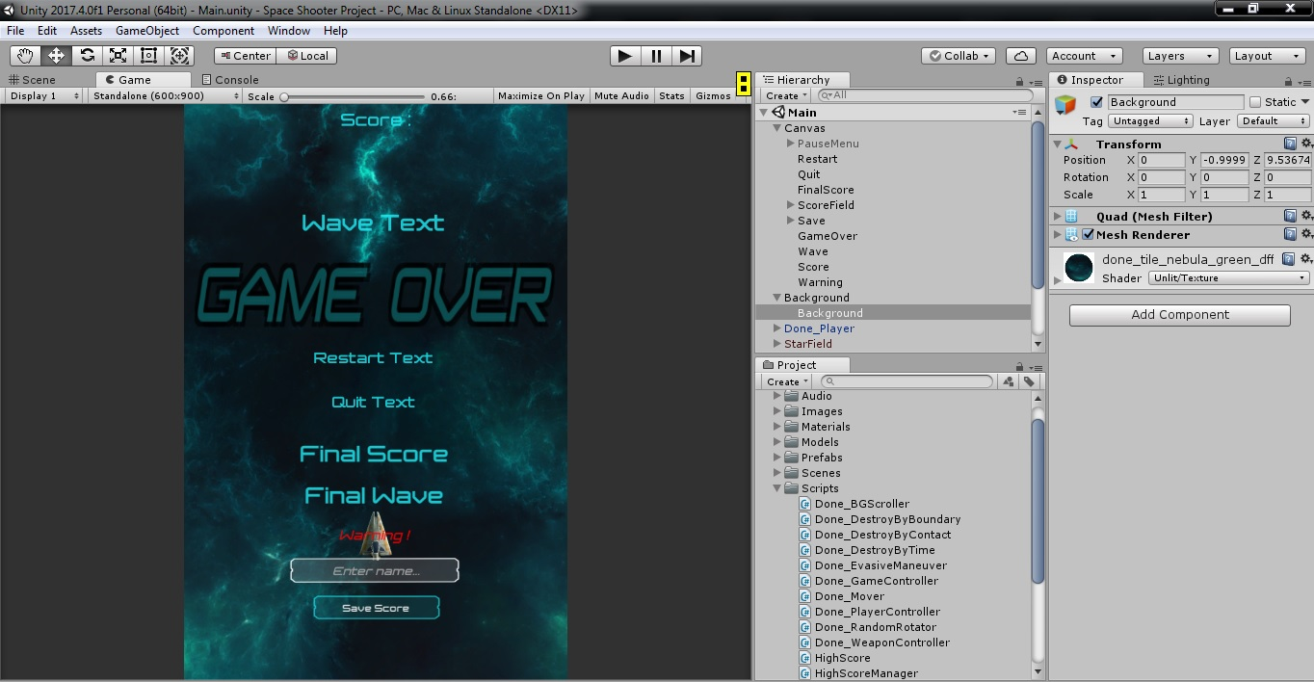

II- Présentation des outils 1/3
Space Survival a été réalisé sous Unity un environnement de développement multiplateforme dédié a la réalisation de jeux vidéos.
Figure 2 – Icône de Space Survival.
2
Notes:
Le bla bla : Durant ce projet j’ai realisè une Chat que j’ai appellè MicroChat en utilisant du PHP, MySQL ( Wamp ) un peu de CSS pour tout ce qui esthetique et
Du JavaScript effectuer certaines verification,
Voila donc comme vous pouvez le voir l’icone du chat qui est aussi presente dans l’interface principale de connexion

Slide 5
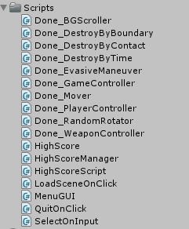
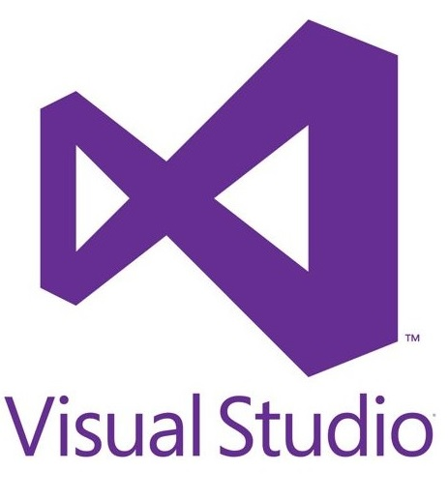
II- Présentation des outils 2/3
Les scripts du jeu on été écrit en C# sous Visual Studio 2017 en parallèle avec Unity
Le system de débogage du programme m’as permis de corriger plus d’un bug.
Figure 3 – Logo de Visual Studio.
3
Notes:
Le bla bla : Durant ce projet j’ai realisè une Chat que j’ai appellè MicroChat en utilisant du PHP, MySQL ( Wamp ) un peu de CSS pour tout ce qui esthetique et
Du JavaScript effectuer certaines verification,
Voila donc comme vous pouvez le voir l’icone du chat qui est aussi presente dans l’interface principale de connexion

Slide 6
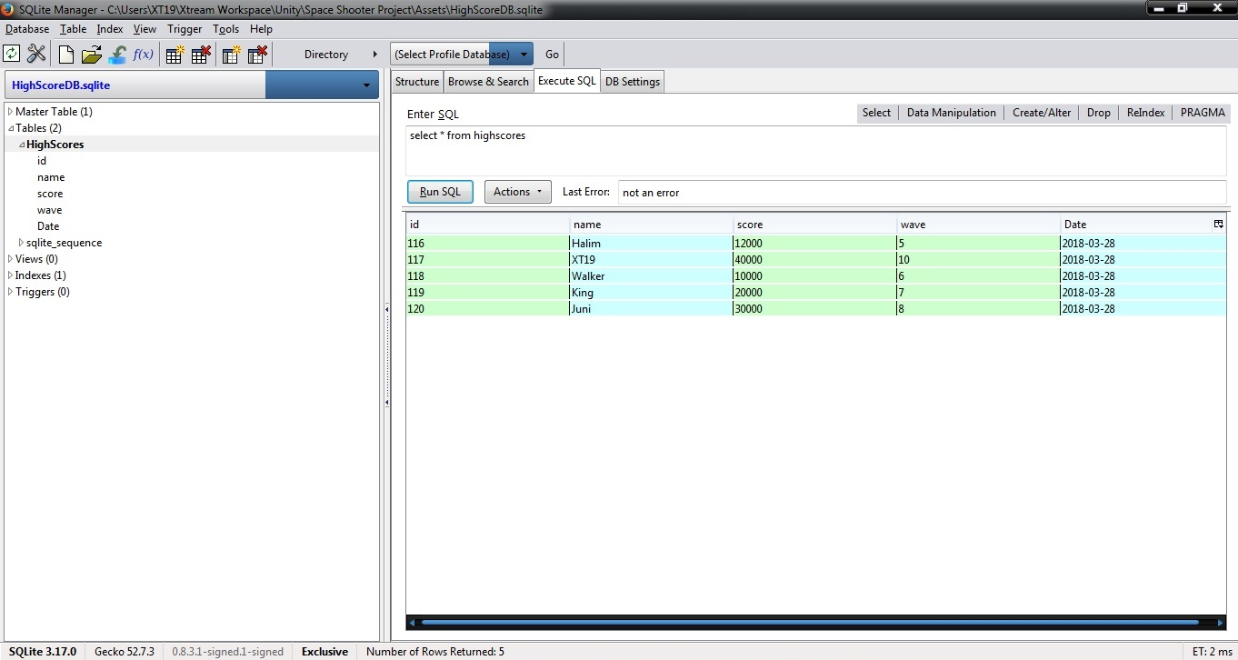
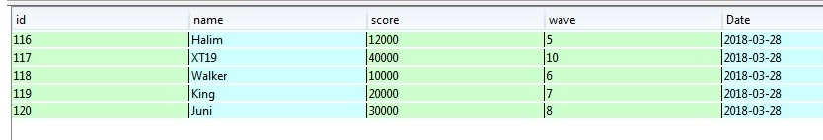


II- Présentation des outils 3/3
Le jeu dispose aussi d’une base de donnée réalisé en Sqlite3 cette dernière réalisé sous Sqlite Manager ( un addon pour Firefox ).
Figure 4 – Logo Sqlite Manager.
4
Notes:
Le bla bla : Durant ce projet j’ai realisè une Chat que j’ai appellè MicroChat en utilisant du PHP, MySQL ( Wamp ) un peu de CSS pour tout ce qui esthetique et
Du JavaScript effectuer certaines verification,
Voila donc comme vous pouvez le voir l’icone du chat qui est aussi presente dans l’interface principale de connexion

Slide 7
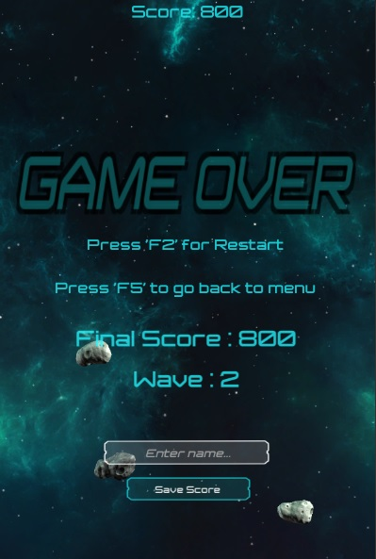
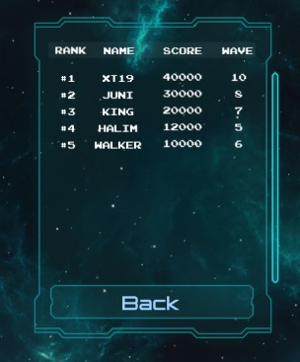
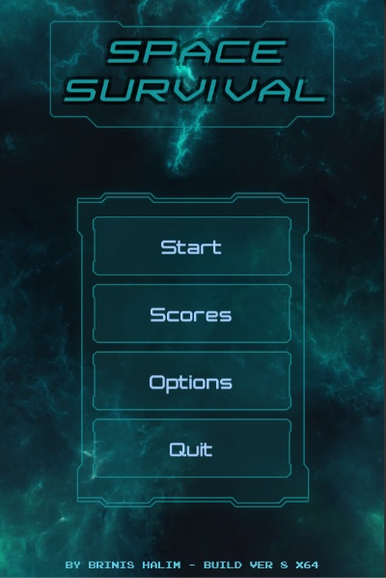
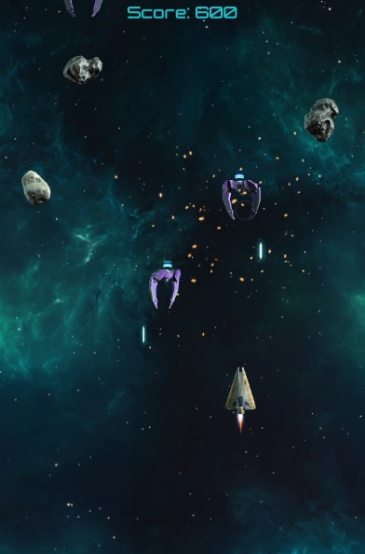
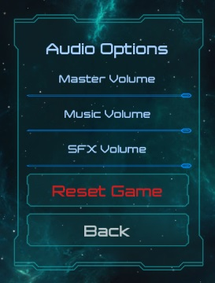
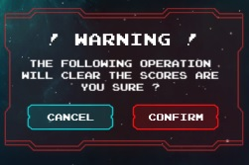
III- Les Interfaces du jeu
Figure 5 – Interface principale
5
Notes:
Le bla bla : Durant ce projet j’ai realisè une Chat que j’ai appellè MicroChat en utilisant du PHP, MySQL ( Wamp ) un peu de CSS pour tout ce qui esthetique et
Du JavaScript effectuer certaines verification,
Voila donc comme vous pouvez le voir l’icone du chat qui est aussi presente dans l’interface principale de connexion

Slide 8
VI - Les Problèmes rencontrés
Adaptation a Unity.
Adaptation au C#
Bugs de collision ( merci au debugger du Visual ).
Liaison entre Unity et Sqlite.
Manque de temps.
Manque de sommeil.
6
Notes:
Le bla bla : Durant ce projet j’ai realisè une Chat que j’ai appellè MicroChat en utilisant du PHP, MySQL ( Wamp ) un peu de CSS pour tout ce qui esthetique et
Du JavaScript effectuer certaines verification,
Voila donc comme vous pouvez le voir l’icone du chat qui est aussi presente dans l’interface principale de connexion

Slide 9
V- Conclusion
Unity est très puissant et est extrêmement complet.
Le C# c’est du Java finalement.
Ce fus l’une de mes expériences les plus enrichissante en programmation.
Le jeu me tiens a cœur et je compte continuer dessus afin de l’améliorer et d’ajouter :
    De nouveau ennemies
    Des Powerups.
    D’autres nivaux ?
    Des Boss.
7
Notes:
Le bla bla : Durant ce projet j’ai realisè une Chat que j’ai appellè MicroChat en utilisant du PHP, MySQL ( Wamp ) un peu de CSS pour tout ce qui esthetique et
Du JavaScript effectuer certaines verification,
Voila donc comme vous pouvez le voir l’icone du chat qui est aussi presente dans l’interface principale de connexion

